Slide 1


生活事件事例
如何积极在家渡过「疫」境
价值观教育
初小至高小
教育局德育、公民及国民教育组制作
最后更新日期：2024年4月
Image: www. Freepik.com

Slide 2
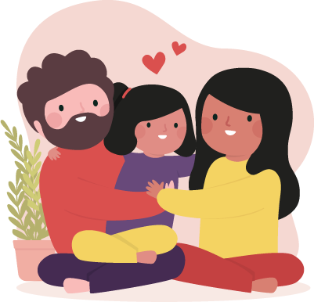
内容简介 | 反思疫情在家期间，如何珍惜时间，主动学习，保持身心健康，用行动去关爱家人。
学习目标 | 感恩及珍惜拥有健康的身体 学习乐观积极面对疫境 培养关爱家人的态度，珍惜与家人相处的时间
价值观和态度 | 感恩、珍惜、积极、乐观、关爱
Image:www. Freepik.com

Slide 3
在家期间，你如何运用每一天的时间?

网上上课?
打机?
上网?
做运动?
玩耍?
看电视?
Image:www. Freepik.com

Slide 4
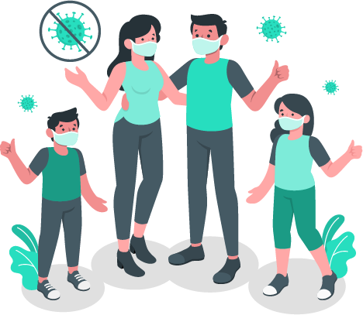
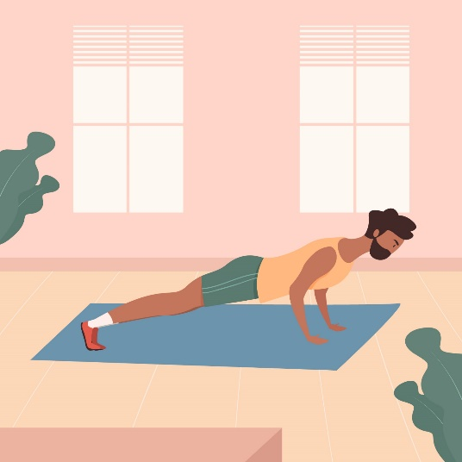
停课期间，你在家中如何善用时间去…
确保身心健康 ?
照顾自己?
关爱家人 ?
Image: www. Freepik.com

Slide 5
Image:Freepik.com
确保身心健康
作息有规律，早睡早起，睡眠充足
均衡饮食，增强免疫力
做适量运动
避免外出，保持卫生，用洁手7式洗手最少20秒
从可靠途径了解疫情，乐观积极面对疫情
.
Notes:
为生活订定时间表
-- 适量的学习(学科、家务、才艺活动)、小休、亲子活动、
运动及睡眠。
-- 阅读 / 使用电脑每30-40分钟，休息3-5分钟。

Slide 6



在家学习
学校 层面
准时出席网上课堂
认真完成功课
善用不同科目的网上学习资源
自学 层面
进行广泛阅读
自学不同才艺
对有兴趣的范畴/题目进行探究
Image: www. Freepik.com
Notes:
阅读: https://www.studenthealth.gov.hk/tc_chi/newsletters/files/bridge40.pdf
可在家自学: 魔术、杂耍、棋艺、摄影、电脑、烹饪、园艺、编织、珠算、花式跳绳、绘画、书法、唱歌、乐器、舞蹈等。
在家自学另类才艺活动：玩具创作、家品 / 时装设计、升级再造、简单的咏春拳、桌上游戏、短片制作、写作、话剧创作、
不同科目的网上学习资源 :
香港教育城「停课不停学」专页
「教育局一站式学与教资源平台」
教育局一系列与2019冠状病毒病相关的课程资源

Slide 7
照顾自己 关爱家人
协助家务
饭前摆碗筷，饭后放到洗碗盆、清洁桌面。
抹尘、扫地 及 抹地
物品摆放整齐，把垃圾分类。
折叠衣服被铺及协助晒晾衣服。
学习不同
生活技能
提升 自理 能力
积极分担家务
关爱家人
Image: www. Freepik.com

Slide 8

关爱家人 珍惜相处时间
尊重礼让
兄弟姊妹
接受
长辈教导
欣赏家人
优点，用行动给予
赞赏
为长辈搥搥背、送上拖鞋/ 毛衣 / 水等
亲子活动: 运动、科学制作、手工(为防疫人员作画)等
与家人分享
阅读、生活
趣事/琐碎事
Image: www. Freepik.com
Notes:
进一步的关怀：
体谅家人心情及想法 : 多了解、多包容。
了解父母的喜与乐，给予支持和鼓励。
协助父母照顾弟妹。
与家人分享自己喜爱的物品、当天学习。
关怀家人感受，不做伤害家人的行为，时常保持心平气和。

Slide 9



「日后若再次因为疫情而留在家中，我承诺每天过健康充实的生活。
乐观面对疫境，积极在家学习。
珍惜与家人相处的时间，多关爱他人。」
Image:Freepik.com
Notes:
建议承诺宣言

